Slide 1
DATE:
LEVEL:
CLASS NUMBER:
TOPIC: WH QUESTIONS
Esto debes realizarlo cada inicio de clase en tu cuaderno según las horas que tengamos.

Slide 3
Audio 19
Audio 20

Slide 4
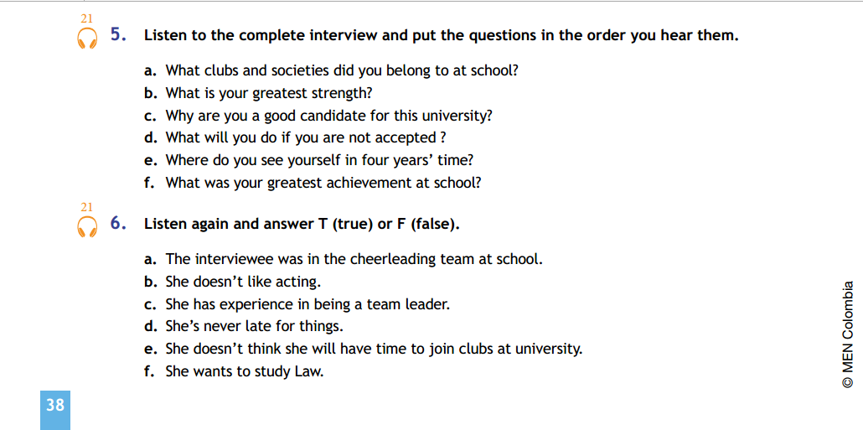
Audio 21

Slide 7
Audio 22

Slide 9
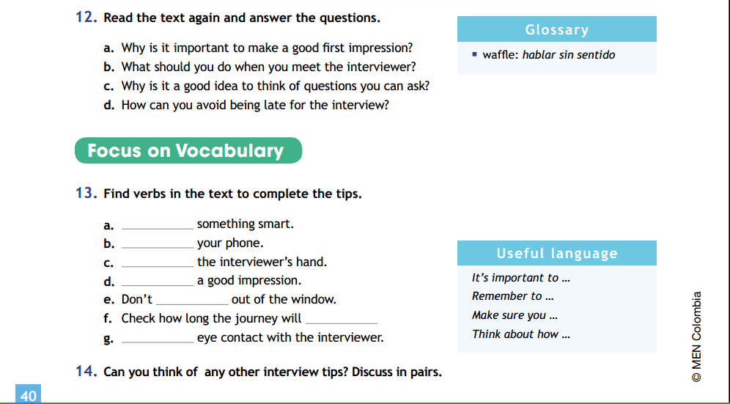

Slide 10
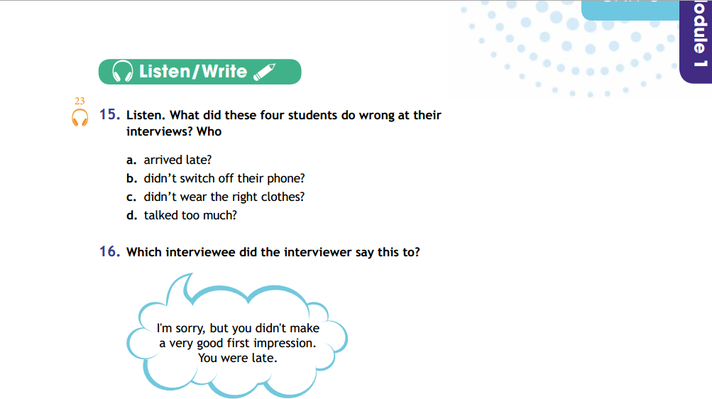
Audio 23

